Slide 1




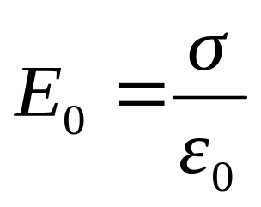
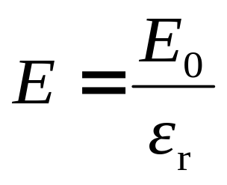
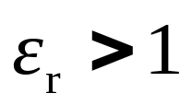
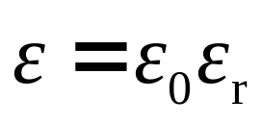
一 电介质对电场的影响 相对电容率
+ + + + + + +
+ + + + + + +
- - - - - - -
- - - - - - -
相对电容率
电容率

Slide 2
二 电介质的极化
{
无极分子： 氢、甲烷、石蜡等
电介质
有极分子： 水、有机玻璃等

Slide 3
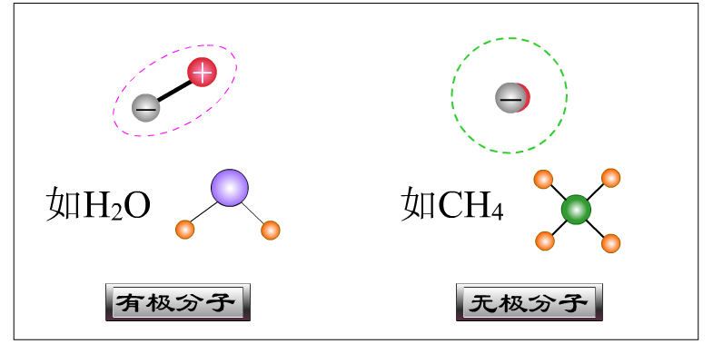
二 电介质的极化
{
无极分子： 氢、甲烷、石蜡等
电介质
有极分子： 水、有机玻璃等

Slide 4
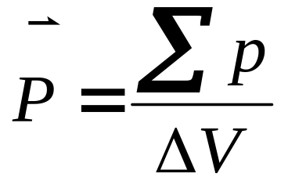

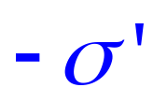





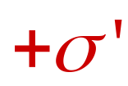

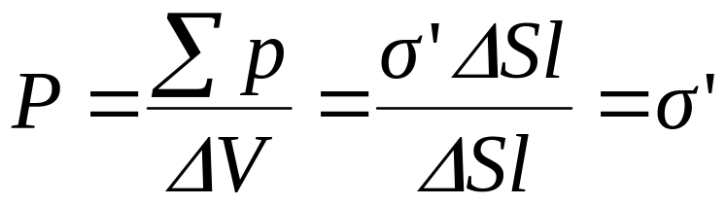
三 电极化强度
两个σ未改 （应改为斜体）
+ + + + + + + + + + +
- - - - -
：分子电偶极矩
：电极化强度
+ + + + +
：极化电荷面密度
- - - - - - - - - - -

Slide 5
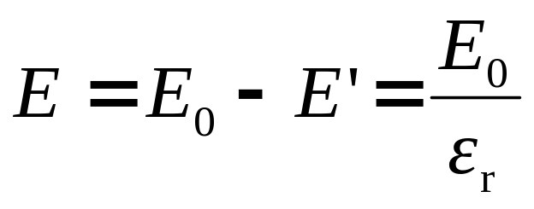
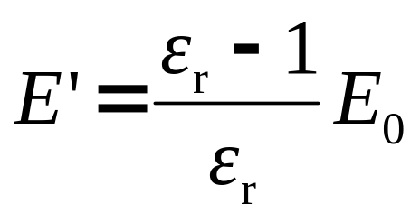
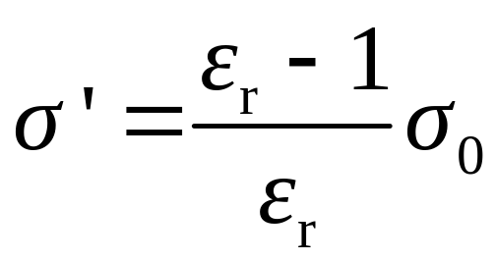
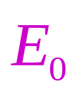



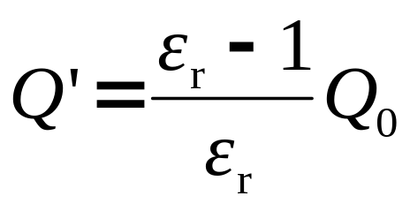
四 极化电荷与自由电荷的关系
+ + + + + + + + + + +
- - - - -
+ + + + +
- - - - - - - - - - -

Slide 6
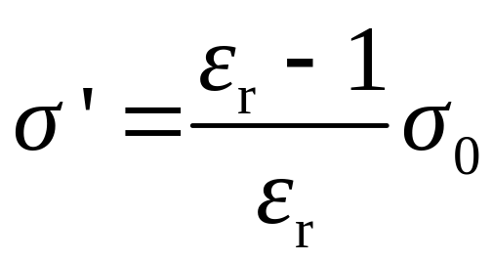
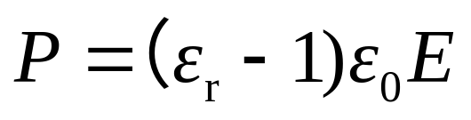
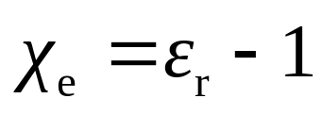
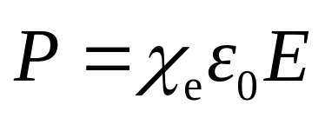
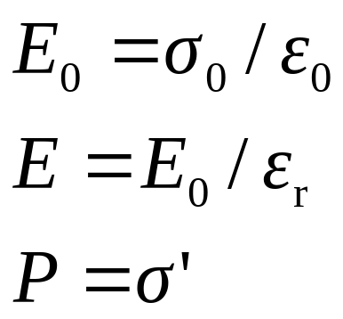
+ + + + + + + + + + +
电极化率
- - - - -
+ + + + +
- - - - - - - - - - -

Slide 7
选择进入下一节：
6-0 教学基本要求
6-1 静电场中的导体
6-2 静电场中的电介质
6-3 电位移 有介质时的高斯定理
6-4 电容 电容器
6-5 静电场的能量 能量密度
* 6-6 电容器的充放电
* 6-7 静电的应用

